Slide 1
Designing Effective Output/Input (UI)

Slide 2
THÀNH VIÊN
Nguyễn Văn Minh | 1512009
Lê Phương Nam | 1512067
Tống Hoàng Nhựt Nam | 1512104
Lê Hoàng Kiều Anh | 1410069

Slide 3
1.
Output

Slide 4
OUTPUT
Thông tin được gửi tới người dùng
Để tạo đầu ra, nhà phân tích làm việc tương tác với người dùng cho đến khi đầu ra đạt yêu cầu.
Notes:
Output delivered to users through the information system by way of intranets, extranets, or the World Wide Web
Some data require extensive processing before they become suitable output; other data are stored, and when they are retrieved, they are considered output with little or no processing.
Users rely on output to accomplish their tasks, and they often judge the merit of the system solely by its output.

Slide 5
OUTPUT FORM
Hard-copy – bản in
Soft-copy – màn hình máy tính, microforms, âm thanh
Notes:
Printed reports
design templates
drag and drop interfaces
Display output
aesthetics (thẩm mỹ)
usefulness
important to produce prototypes of screens and Web documents to interact with them and make changes where desired.

Slide 6
CHỦ ĐỀ CHÍNH
Thiết kế đầu ra
Công nghệ đầu ra
Các yếu tố trong việc lựa chọn công nghệ đầu ra
Thiết kế báo cáo
Thiết kế màn hình
Thiêt kế website

Slide 7
THIẾT KẾ ĐẦU RA
Notes:
Presentation of output
Be aware of the sources of bias
Design of output that includes users
Working with users so that they are informed of the output's biases
Creating output that is flexible and allows users to modify limits and ranges
Train users to rely on multiple output for conducting "reality tests" on system output

Slide 8
MỤC TIÊU THIẾT KẾ ĐẦU RA
Phục vụ người dùng hoặc mục đích tổ chức cụ thể
Có ý nghĩa với người dùng
Cung cấp số lượng đầu ra phù hợp
Đảm bảo đầu ra ở nơi cần
Cung cấp đầu ra kịp thời
Chọn phương thức đầu ra phù hợp
Notes:
Output is essential to ensuring the use and acceptance of the information system
Serve a specific user or organizational purpose – if the output is not functional, it should not be created, there are costs of time and materials with all output from the system.
Meaningful to the user - design output that addresses what users need and prefer.
Deliver the appropriate quantity of output – the system must provide what each person needs to complete his or her work.
Make sure the output is where it is needed – to be used and useful, output must be presented to the right user.
Provide output on time – accurate timing of output can be critical to business operations.
Choosing the right output method– There are tradeoffs in output methods; costs differ, accessibility, flexibility, durability, distribution, storage, retrieval, transportability, overall impact.

Slide 9
LIÊN KẾT NỘI DUNG OUTPUT VỚI PHƯƠNG THỨC
Nội dung đầu ra phải được coi là tương quan với phương thức đầu ra:
External - đi ra ngoài doanh nghiệp
Internal - lưu hành nội bộ trong doanh nghiệp
Notes:
Whenever you design output, you need to think of
how function influences form
how the intended purpose will influence the output method that you choose.

Slide 10
EXTERNAL OUTPUT
Ví dụ:
Các hóa đơn tiện ích
Quảng cáo
Tiền lương
Khác với đầu ra nội bộ (internal output):
Phân phối
Thiết kế
Hình dáng
Notes:
External Output is the way of communications that organizations have with their customers, vendors, suppliers, industry, and competitors.
Many external documents must include instructions to the recipient if they are to be used correctly.

Slide 11
INTERNAL OUTPUT
Ví dụ:
Báo cáo tóm tắt
Báo cáo chi tiết
Báo cáo lịch sử
Báo cáo ngoại lệ
Có thể bao gồm tài liệu có sẵn trên mạng nội bộ
Notes:
Internal outputs include various reports to decision makers.
Historical reports and exception reports that are output only at the time an exception occurs.
Example:
summary report: a report summarizing monthly sales totals.
detailed report: might give weekly sales by salesperson.
exception reports: a listing of all employees with no absences for the year, a listing of all salespeople who did not meet their monthly sales quota, or a report on consumer complaints made in the last six months.

Slide 12
CÔNG NGHỆ ĐẦU RA
Notes:
Producing different types of output requires different technologies.
Output technologies differ in:
speed
cost
portability
flexibility
accessibility
storage
retrieval

Slide 13
CÔNG NGHỆ ĐẦU RA
Máy in
Màn hình hiển thị
Đầu ra âm thanh và Podcast
DVD, CD-ROM và CD-RW
Đầu ra điện tử

Slide 14
MÁY IN
Xu hướng trong máy in hướng tới tăng tính linh hoạt
Các yếu tố chính của máy in:
Độ tin cậy
Khả năng tương thích với phần mềm và phần cứng
Hỗ trợ sản xuất
Notes:
Trends:
location of the printing site
different numbers of characters per page
more graphics and color capabilities
quieter
protecting the environment reducing the number of preprinted forms
simplifying operator tasks
reducing operator intervention

Slide 15
MÀN HÌNH HIỂN THỊ
Ưu điểm:
Tiết kiệm chi phí
Có thể là nhu cầu xét theo quan điểm của người dùng
Dễ dàng để cập nhật hơn
Nhược điểm:
Độ phân giải màn hình khác nhau
Phông chữ
Notes:
Result in cost savings – no paper, mailing.
May be desirable from the users standpoint – users may want to just glance at a report and then file.
Easier to keep up to date – displays can update output immediately.
allowing the user to change output information in real time either through deletion, addition, or modification.
Permit review of stored output through access to and the display of items from a relevant database
permitting individual decision makers to stop storing redundant printouts.
Different screen resolutions – 800x600 or 1600x1200 and so on.
Fonts – some systems may not have the fonts required. One way this has been addressed is to send documents as PDF files.

Slide 16
VIDEO, AUDIO VÀ ANIMATION
Video: Kết hợp tác động của âm thanh với kênh trực quan
Audio: Tạm thời, thường xuất ra vì lợi ích của một người dùng
Animation: Trình bày các hình ảnh khác nhau trong một chuỗi, mỗi lần một hình

Slide 17
VIDEO CLIPS
Bổ sung đầu ra tĩnh, in output
Phối hợp khoảng cách
Hiển thị cách thực hiện hành động
Cung cấp các tập huấn luyện ngắn
Thay đổi thời gian của một sự kiện thực tế bằng cách ghi lại nó cho đầu ra sau
Bảo tồn một dịp quan trọng
Notes:
Video is a complex form of output, as it combines the strength and potential emotional impact of audio (including sound effects, voice, and music) with a visual channel
. Enabling distance collaboration that connects people who do not often get to see each other. For example, this can be helpful for virtual project team members who must work together, but who do not typically meet face to face.
. Showing how to perform an action, such as demonstrating how a form should be filled out, how software should be installed, or how a product should be assembled.
. Providing brief training episodes that are job specific or task specific in order to emphasize a new or unfamiliar skill.

Slide 18
AUDIO
Âm thanh: Âm nhạc và hiệu ứng âm nhạc
Điện thoại
Postcasting: Kỹ thuật đặt các tệp thoại có thể tải xuống trên Web dưới dạng tệp RSS
Notes:
Telephone systems were among the first businesses to produce systems using audio output for customers.
Audio input must be scripted into a well-designed and clear sequence.
When using audio and telephone systems to enter data, be sure to provide proper user feedback, such as, “You have entered thirty three dollars. Press one if this is correct. Press two to change. “
Podcasting is the technique of putting downloadable voice files on the Web.
Podcasting – voice files can be used to inform customers of new products, provide a walking tour of a city or other tourist destination, a newscast, or the product of the week.

Slide 19
ANIMATION
Bao gồm 4 yếu tố:
Ký hiệu nguyên tố
Định hướng không gian
Hiệu ứng chuyển tiếp
Hiệu ứng thay đổi
Notes:
Animation images are composed of several basic elements.
Elemental symbols – abstract objects or real photos.
Spatial orientation – helps the user grasp whether symbols are closely related to one another.
Transition effects – either gradual or abrupt.
Alteration effects – include changing the color, size, or texture.

Slide 20
CD-ROMs VÀ DVDs
Ít dễ bị hư hỏng do tác động của con người
Có thể bao gồm văn bản và đồ họa đầy đủ màu sắc cũng như âm thanh và video
Notes:
DVD (digital versatile disc)
CD-ROMs can include full-color text and graphics, as well as music and full-motion video, so as an output medium they provide a designer maximum creativity.
Not only are DVDs used for output, but they also are used for backup storage.

Slide 21
ĐẦU RA ĐIỆN TỬ
Thư điện tử (email)
Faxes
Thông báo trên bảng tin
Notes:
By designing email systems, you can support communication throughout the organization. A useful and flexible email system can form the basis of support for work groups.

Slide 22
Really Simple Syndication (RSS)
Một cách thu thập và phân phối tin tức và nội dung khác từ nhiều nguồn
Trình đọc tin RSS có thể độc lập hoặc được tích hợp với trình duyệt của bạn dưới dạng trình cắm
Có lợi thế là tổ chức hiệu quả tin tức và thông tin khác từ nhiều nguồn khác nhau do người dùng chọn
Notes:
RSS (really simple syndication) feeds are XML documents that users can obtain from links on Web pages or to which they can subscribe.
They contain
a title, usually the same name as the Web site of the RSS feed
a link, often the same link as the Web page
a short description
copyright
the language the text is written in, using a standard code such as en-us
lastBuildDate (the date that the RSS feed was last modified)
images; text; and other information.

Slide 23
PUSH AND PULL TECHNOLOGY
Push Technology cho phép người dùng lấy dữ liệu định dạng từ Web
Pull Technology gửi thông tin được yêu cầu hoặc không được yêu cầu đến khách hàng hoặc client

Slide 24
YẾU TỐ

Slide 25
CÁC YẾU TỐ CẦN XEM XÉT KHI CHỌN CÔNG NGHỆ ĐẦU RA
Ai sẽ sử dụng đầu ra
Có bao nhiêu người cần đầu ra
Đầu ra cần ở đâu
Mục đích là gì
Tốc độ cần đầu ra là bao nhiêu
Tần suất đầu ra sẽ được truy cập như thế nào
Notes:
Although the technology changes rapidly, certain usage factors remain fairly constant in relation to technological breakthroughs.
Who will use the output – job requirements help dictate what output is appropriate.
How many people need the output
If many people need output, Web-based documents with a print option or printed copies are probably justified
If only one user needs the output, a screen or audio may be more suitable.
If many users in the business need different output at different times for short periods and they need it quickly, Web documents or screens connected to online terminals that are able to access database contents are a viable option.
Where is the output needed – physical destination of the output.
What is the purpose – what user and organizational tasks are supported.
What is the speed with which output is needed – the higher the level of management the faster the output is desired.
How frequently will the output be accessed – infrequently accesses output that is needed by only a few users is well suited to a CD-ROM archive.

Slide 26
CÁC YẾU TỐ CẦN XEM XÉT KHI CHỌN CÔNG NGHỆ ĐẦU RA
Đầu ra sẽ được lưu trong bao lâu
Quy định mô tả đầu ra được cách sản xuất, lưu trữ và phân phối
Chi phí ban đầu và sau đó để bảo trì và cung cấp
Yêu cầu về con người và môi trường
Notes:
How long will the output be stored – paper deteriorates with age. Microforms or digitized is better.
Regulations depicting output produced, stored, and distributed – the appropriate format for some output is regulated by the government.
Initial and ongoing costs of maintenance and supplies – initial cost and ongoing cost must be considered.
Human and environmental requirements – Accessibility, absorption, controlled temperature, space for equipment, cabling, proximity to Wi-Fi transmitters or access points.

Slide 27
OUTPUT BIAS
Các nhà phân tích phải tránh đầu ra xu hướng không cần thiết và làm cho người dùng nhận thức được các thành kiến có thể xảy ra trong đầu ra

Slide 28
OUTPUT BIAS
Bias được giới thiệu theo ba cách chính:
Cách sắp xếp thông tin
Đặt giới hạn có thể chấp nhận
Lựa chọn đồ họa
Notes:
How information is sorted – Bias is introduced to output when the analyst and users make choices about how information is sorted for a report; alphabetical, chronological, cost.
Setting of acceptable limits – the predefinition of limits for particular values being reported.
Choice of graphics – bias can occur in the selection of the graph size, its color, the scale used, and even the type of graph.

Slide 29
TRÁNH SAI LỆCH TRONG THIẾT KẾ ĐẦU RA
Hãy nhận biết các nguồn bias
Thiết kế đầu ra bao gồm người dùng
Làm việc với người dùng để họ được thông báo về các thành kiến của đầu ra
Notes:
Systems analyst first need to recognize the potential impact of output and be aware of the possible ways in which output is unintentionally biased. They then need to be proactive in helping users design output with minimal, but identifiable, biases.

Slide 30
TRÁNH SAI LỆCH TRONG THIẾT KẾ ĐẦU RA
Tạo đầu ra linh hoạt và cho phép người dùng sửa đổi các giới hạn và phạm vi
Đào tạo người dùng dựa vào nhiều đầu ra để thực hiện "kiểm tra thực tế" trên đầu ra của hệ thống

Slide 31
THIẾT KẾ ĐẦU RA BẢN IN

Slide 32
THIẾT KẾ ĐẦU RA BẢN IN
Báo cáo chi tiết: In một dòng báo cáo cho mỗi bản ghi trên tệp chính
Báo cáo ngoại lệ: In một dòng cho tất cả các bản ghi khớp với một điều kiện nhất định
Báo cáo tóm tắt: In một dòng cho một nhóm hồ sơ và được sử dụng để đưa ra quyết định
Notes:
. Detailed reports print a report line for every record on the master file. They are used for mailing to customers, sending student grade reports, printing catalogs, and so on.
Inquiry screens have replaced many detailed reports.
. Exception reports print a line for all records that match a set of conditions, such as which holiday decorations will be discounted the day after the holiday or which students are on the dean’s list.
They are usually used to help operational managers and clerical staff run a business.
. Summary reports print one line for a group of records and are used to make decisions, such as which items are not selling and which are hot selling.

Slide 33
QUY ƯỚC THIẾT KẾ BÁO CÁO
Thông tin tính (Constant information) phải được giữ nguyên bất cứ khi nào báo cáo được in
Thông tin động (Variable information) có thể thay đổi mỗi khi báo cáo được in
Chất lượng, loại và kích cỡ giấy
Notes:
Constant information is information that remains the same whenever the report is printed. The title of the report and all the column headings are written as constant information.
Variable information is information that can vary each time the report is printed out. In our example, the sales figures in thousands of dollars will change; hence, they are indicated as variable information. Paper quality, type, and size – the overriding constraint is cost.

Slide 34
THIẾT KẾ BÁO CÁO BẢN IN
Thuộc tính chức năng
Các cân nhắc về phong cách và thẩm mỹ
Tổ chức hợp lý
Notes:
Functional attributes –
the heading or title of the report
the page number
the date of preparation
the column headings
the grouping of related data items together
the use of control breaks
Stylistic and aesthetic considerations – if printed output is unappealing and difficult to read, it will not be used effectively or may not be used at all.
Well organized – the report should read from top to bottom and left to right.

Slide 35
THIẾT KẾ MÀN HÌNH

Slide 36
THIẾT KẾ ĐẦU RA CHO MÀN HÌNH HIỂN THỊ
Đơn giản
Nhất quán
Tạo điều kiện thuận lợi cho chuyển động của người dùng giữa các đầu ra được hiển thị
Tạo một màn hình hấp dẫn và dễ chịu
Notes:
Differences between printed and display:
display is ephemeral (nhất thời)
display can be more specifically targeted to the user
display is available on a more flexible schedule
display is not portable in the same way as printed
display can sometimes be changed through direct interaction
with display users need to be instructed on use
access to displays may be controlled through a password

Slide 37
ĐẦU RA ĐỒ HỌA TRONG THIẾT KẾ MÀN HÌNH HIỂN THỊ
Mục đích của biểu đồ
Loại dữ liệu được hiển thị
Thính giả
Các hiệu ứng trên đối tượng của các loại đầu ra đồ họa khác nhau
Notes:
Output must be accurate, easy to understand and use.
In the instance of a decision support system, the purposes of graphical displays are to support any of the three phases of problem solving or user experiences: intelligence, design, or choice.

Slide 38
TRANG TỔNG QUAN (DASHBOARDS)
Đảm bảo dữ liệu có nội dung
Hiển thị số lượng tóm tắt và độ chính xác phù hợp
Chọn các biện pháp hiệu suất phù hợp để hiển thị
Hiện tại dữ liệu khá/tốt
Chọn đúng biểu đồ hoặc biểu đồ để hiển thị

Slide 39
TIỆN ÍCH
Có thể là bất kỳ loại chương trình nào có thể hữu ích cho bất kỳ người nào tương tác với máy tính
Có thể trao quyền cho người dùng tham gia thiết kế máy tính để bàn của họ
Notes:
Widgets and Gadgets – clocks, calculators, bookmark helpers, translators, search engines, easy access to utilities, quick launch panels, sticky notes
Designers can learn what users prefer when they study user-designed desktops.

Slide 40
TRANG TỔNG QUAN (DASHBOARDS)
Sử dụng phương tiện hiển thị được thiết kế tốt
Giới hạn sự đa dạng của các loại mục
Làm nổi bật dữ liệu quan trọng
Sắp xếp dữ liệu trong các nhóm có ý nghĩa
Giữ màn hình gọn gàng
Giữ toàn bộ trang tổng quan trên một màn hình
Linh hoạt

Slide 41
THIẾT KẾ WEBSITE

Slide 42
THIẾT KẾ WEBSITE
Sử dụng các công cụ chuyên nghiệp
Nghiên cứu các trang web khác
Sử dụng tài nguyên web
Kiểm tra các trang web của các nhà thiết kế trang web chuyên nghiệp
Sử dụng các công cụ bạn đã học
Tham khảo sách
Kiểm tra các trang Web được thiết kế kém
Notes:
Use professional tools – Web editors such as Macromedia Dreamweaver.
Studying other sites – Firefox is a great browser for studying other Web sites.
Use Web resources – look at Web sites that give hints on design. i.e. useit.com
Examine the sites of professional Web site designers – often visited and praised Web sites.
Use the tools you’ve learned – use a form to evaluate Web pages systematically.
Consult the books – read about Web design.
Examine poorly designed Web pages – critique poor web pages and remember to avoid those mistakes.

Slide 43
THIẾT KẾ WEBSITE
Tạo mẫu web
Các tờ kiểu cho phép bạn định dạng tất cả các trang Web trong một trang một cách nhất quán
Sử dụng plugin, âm thanh và video một cách tiết kiệm, hợp lý
Notes:
Creating Web templates – if you adopt a standard-looking page for most of the pages you create, you’ll get the Web site up and running quickly and it will consistently look good.
Using plug-ins, audio, and video sparingly – remember that everyone does not have new plug-ins.

Slide 44
THIẾT KẾ WEBSITE
Lên kế hoạch trước, chú ý đến:
Kết cấu
Nội dung
Text
Đồ họa
Kiểu bản trình bày
Điều hướng
Quảng cáo
Notes:
Plan ahead – good Web sites are well thought out.

Slide 45
KẾT CẤU
Một trong những bước quan trọng nhất trong việc phát triển một trang web chuyên nghiệp
Mỗi trang trong cấu trúc Web phải có một thông báo riêng biệt
Có thể hưởng lợi từ việc sử dụng các công cụ lập bản đồ và lập bản đồ trang web
Notes:
Think about your goals and objectives.
Diagramming and mapping tools become even more important when maintaining a Web site.

Slide 46
NỘI DUNG
Nếu không có gì để nói, trang Web của bạn sẽ thất bại
Cần có nội dung phù hợp để giữ cho người dùng quan tâm
Sử dụng ẩn dụ hoặc hình ảnh cung cấp ẩn dụ cho trang web của bạn
Nên bao gồm trang Câu hỏi thường gặp
Có thể tận dụng phần mềm viết sẵn
Notes:
If a user stays at your site for a long period of time, your site has a high degree of stickiness.
Avoid the overuse of cartoons and don’t be repetitive.
FAQ are created based on the experiences of users and technical support people who identify the topics of continuing concern.
Prewritten software may include search engines, mapping software, weather information, and news and stock tickers.

Slide 47
TEXT
Mỗi trang web phải có tiêu đề
Đặt các từ có ý nghĩa trong câu đầu tiên xuất hiện trên trang Web
Kiểu chữ rõ ràng là quan trọng, cần thiết
Notes:
Don’t forget that text is important.

Slide 48
ĐỒ HOẠ
Sử dụng định dạng JPEG hoặc GIF
Giữ nền đơn giản và dễ đọc
Tạo một vài đồ họa chuyên nghiệp để sử dụng trên các trang
Giữ hình ảnh nhỏ và sử dụng lại các nút bullet hoặc navigational
Notes:
JPEG’s are best for photographs, and GIFS are best for artwork.
When using a background pattern, make sure that you can see the text clearly on top of it.
Once an image has been received, it will be taken from the cache when ever it is used again.
The text displays when the user moves the mouse over the image and is essential to support Web accessibility impaired site visitors.
Scenes and text that look good on a high-end video display may not look good to others with poorer-quality equipment.

Slide 49
ĐỒ HOẠ
Bao gồm văn bản trong những gì được gọi là thuộc tính ALT cho hình ảnh và điểm nóng hình ảnh
Kiểm tra trang web trên nhiều màn hình và độ phân giải màn hình
Notes:
JPEG’s are best for photographs, and GIFS are best for artwork.
When using a background pattern, make sure that you can see the text clearly on top of it.
Once an image has been received, it will be taken from the cache when ever it is used again.
The text displays when the user moves the mouse over the image and is essential to support Web accessibility impaired site visitors.
Scenes and text that look good on a high-end video display may not look good to others with poorer-quality equipment.

Slide 50
KIỂU TRÌNH BÀY
Cung cấp trang chủ
Giữ số lượng đồ họa ở mức tối thiểu hợp lý
Sử dụng phông chữ lớn và đầy màu sắc cho tiêu đề
Sử dụng các hình ảnh và nút thú vị cho liên kết
Sử dụng CSS để kiểm soát định dạng và bố cục của trang Web
Notes:
Provide a home page – should be 100 kilobytes or less and load in less then 14 seconds. Should be much like a menu.
Keep the number of graphics to a reasonable minimum – it takes additional download time to transfer a graphics-intensive site.
A group of images combined into a single image is called an image map, which contains various hot spots that act as links to other pages.
Cascading style sheets (CSS) control the formatting of the Web pages. A change to the style sheet will change all the Web pages using it.

Slide 51
KIỂU TRÌNH BÀY
Sử dụng các bộ phận và các kiểu hoặc bảng xếp tầng để tăng cường bố cục
Sử dụng cùng một hình ảnh đồ họa trên một số trang web
Sử dụng Javascript để tăng cường bố cục trang Web
Tránh lạm dụng hoạt ảnh, âm thanh và các yếu tố khác
Notes:
Tables are easy to use and provide adequate layout. Tables are not well suited for visually impaired.
Divisions eliminate the need for tables within tables and simplify design helps make the site accessible for visually impaired.
Use the same graphics image on several Web pages – consistency will be improved, and pages will load more quickly.
Use Javascript to enhance Web page layout – have images that change when a mouse moves over them or having menus expand and so on.

Slide 52
ĐIỀU HƯỚNG
Quy tắc ba lần nhấp
Quảng bá trang Web
Khuyến khích người xem đánh dấu trang web của bạn
Notes:
The three-clicks rule – a user should be able to move from the page they are currently on to the page containing the information they want in three clicks of the mouse button.

Slide 53
QUẢNG CÁO
Quảng cáo Website
Gửi thường xuyên đến các công cụ tìm kiếm
Bao gồm từ khóa trong thẻ meta
Khuyến khích người đọc đánh dấu trang web của bạn
Notes:
Promote your site – don’t assume that users will find your Web site.
Submit often to search engines – don’t assume that search engines will automatically find your Web site.
Include key words in metatags – search engines use metatags to link search requests to your site.
Encourage your readers to bookmark your Web site – users will be encouraged to revisit if they bookmark your site.

Slide 54
TẠO BLOGS (WEB LOGS)
Liên kết cụ thể cho bài đăng trên blog
Dòng tiêu đề hoặc tiêu đề của bài đăng
Liên kết chính
Tóm tắt tùy chọn
Văn bản blog hoặc bình luận
Hình ảnh tùy chọn
Trích dẫn khối
Liên kết nhận xét từ người khác
Các tính năng phần mềm blog khác
Notes:
Being written for both internal and external communication.
Being used for advertising and to build social networks for consumers, clients, and vendors around their products, building trust and customer relationships.
The permalink should never change.
The primary link connects the reader to the subject under discussion.
The optional summary often appears after the link.
A block quote contains quotations or material from other sources that contribute to the discussion. It often uses indenting or a different font to set it apart from the main text.
Other blog software includes calendars, search forms, and other universal features.

Slide 55
OUTPUT PRODUCTION AND XML
Một tài liệu XML có thể được chuyển đổi thành các loại phương tiện đầu ra khác nhau
Phương thức:
Chuyển đổi ngôn ngữ kiểu mở rộng (XSLT)
Ajax
Cascading style sheets (CSS)
Notes:
These methods reinforce the idea that data should be defined once and used many times in different formats.

Slide 56
EXTENSIBLE STYLE LANGUAGE TRANSFORMATIONS (XSLT)
XSLT cho phép
Chọn các phần tử XML
Sắp xếp chuỗi
Lựa chọn dữ liệu
Notes:
Select XML elements – insert them into a Web page or another output medium.

Slide 57
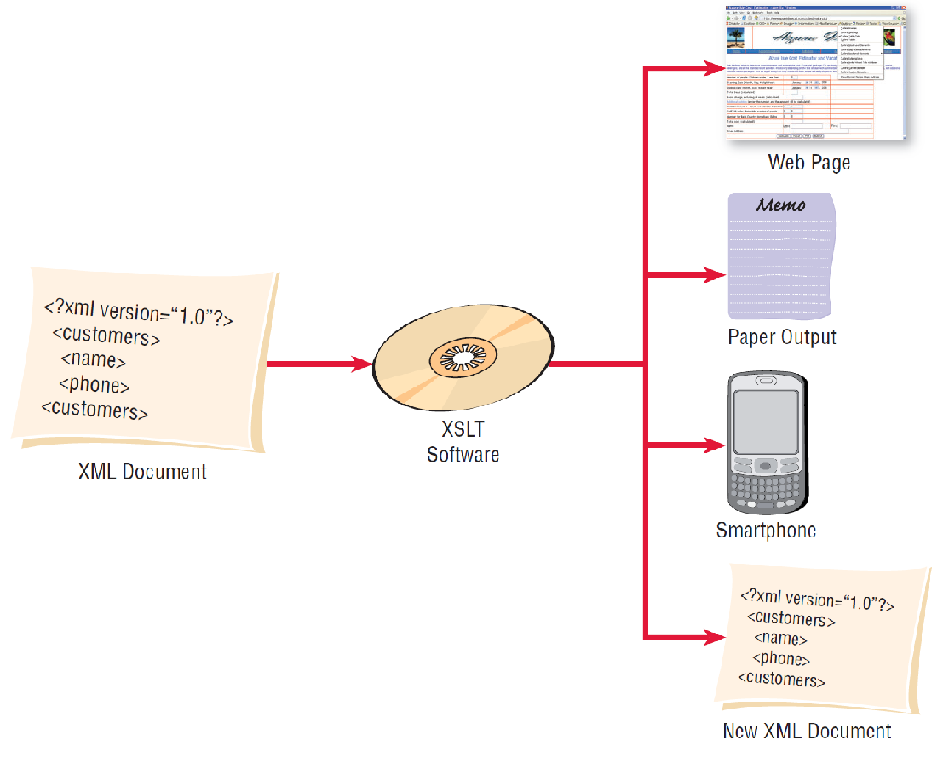
Tạo các tài liệu XML và chuyển chúng thành nhiều định dạng khác nhau cho nhiều nền tảng khác nhau

Slide 58
AJAX
Sử dụng cả JavaScript và XML để thu được một lượng nhỏ dữ liệu từ máy chủ mà không cần rời khỏi trang Web
Người dùng không phải đợi trang Web mới hiển thị sau khi thực hiện lựa chọn
Notes:
Using Ajax means that the entire Web page does not have to be reloaded.
Since Ajax covers both input and output it is also covered in chapter 12.

Slide 59
CASCADING STYLE SHEETS (CSS)
CSS cho phép chỉ định các phông chữ, kích thước, màu sắc, đường viền,..
Kiểu có thể khác nhau cho các phương tiện khác nhau, chẳng hạn như màn hình, in hoặc thiết bị cầm tay
Kiểu không cho phép thao tác dữ liệu

Slide 60
2.
Input

Slide 61
CHỦ ĐỀ CHÍNH
Thiết kế đầu vào
Thiết kế form
Thiết kế hiển thị
Thiết kế GUI
Điều khiển GUI
Thiết kế website

Slide 62
THIẾT KẾ ĐẦU VÀO

Slide 63
MỤC TIÊU THIẾT KẾ ĐẦU VÀO
Chất lượng của hệ thống Input quyết định chất lượng của hệ thống Output
Mục tiêu của thiết kế đầu vào:
Độ hiệu quả
Độ chính xác
Dễ sử dụng
Tính nhất quán
Tính đơn giản
Tính thu hút
Notes:
Effectiveness – all serve specific purposes for users of the information system.
Accuracy – design that ensures proper completion.
Ease of use – straight forward and require no extra time to decipher.
Consistency – group data similarly from one application to the next.
Simplicity – keeping designs uncluttered in a manner that focuses the user’s attention.
Attractiveness – appealing design.

Slide 64
Hệ thống Input quyết định chất lượng hệ thống Output
Thực hiện khảo sát về nhu cầu sử dụng laptop quyết định đến việc nhập các mẫu laptop.
Thu thập dữ liệu độ ẩm trong hệ thống nông nghiệp thông minh quyết định đến lượng nước tưới tiêu.

Slide 65
THIẾT KẾ FORM

Slide 66
THIẾT KẾ FORM TỐT
Dễ dàng điền thông tin
Đảm bảo đáp ứng được mục đích thiết kế ban đầu
Đảm bảo sự hoàn thiện
Đảm bảo tính thu hút
Notes:
Forms often serve as source documents for users or for input to ecommerce applications that humans must enter.

Slide 67
Luồng của Form
Bảy phần của form
Caption
Dễ dàng
điền thông tin

Slide 68
FORM FLOW
Giảm thời gian và công sức cho nhân viên để hoàn thành
Nên theo luồng trên xuống dưới, trái qua phải
Luồng không chính xác gây mất thời gian và khó chịu
Notes:
Illogical flow takes extra time and is frustrating.

Slide 69
BẢY PHẦN CỦA FORM
Tiêu đề
Nhận dạng và truy cập
Hướng dẫn
Nội dung
chữ ký xác minh
Tổng số
Nhận xét
Notes:
Heading – usually includes the name and address of the business originating the form.
Identification and access – include codes that may be used to file the report and gain access to it at a later date.
Instructions – tell how the form should be filled out.
Body – contains explicit, variable data.
Signature, verification, totals, and comments – a logical way to provide closure for the person filling out the form.

Slide 70
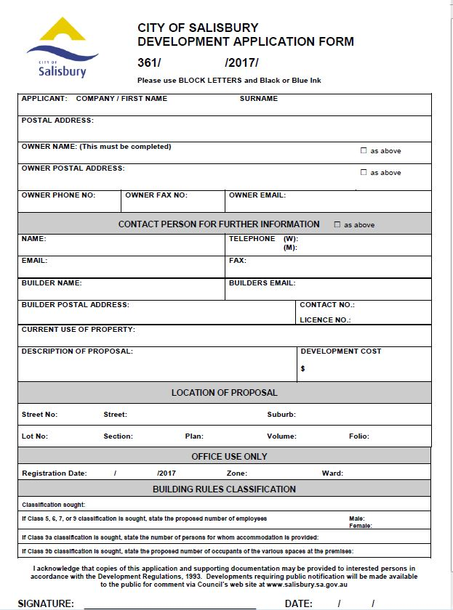
Tiêu đề – thường bao gồm tên và địa chỉ của doanh nghiệp có nguồn gốc từ biểu mẫu
Phần nhận dạng và truy cập – bao gồm các mã có thể được sử dụng để gửi báo cáo và truy cập vào báo cáo.
Phần hướng dẫn – cho biết cách điền vào biểu mẫu và nơi biểu mẫu sẽ được định tuyến khi hoàn thành.
Nội dung – Phần này của biểu mẫu yêu cầu chi tiết và phát triển nhất từ ​​người hoàn thành nó. Phần thân là một phần của biểu mẫu có khả năng chứa dữ liệu biến đổi, rõ ràng nhất.
Chữ ký và xác minh, tổng số và nhận xét - tổng số các dữ liệu và tóm tắt các nhận xét, cung cấp việc xác nhận cho người điền vào biểu mẫu.

Slide 71
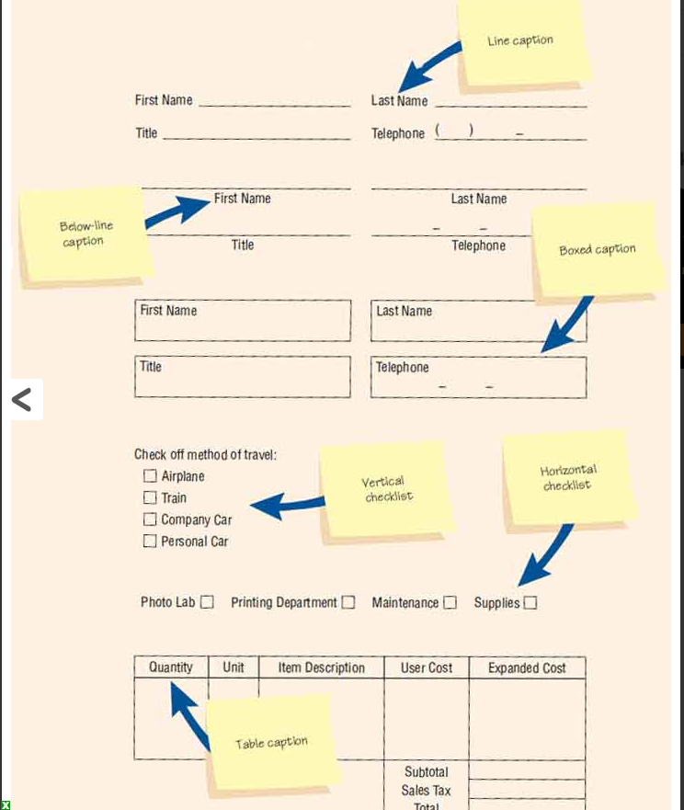
CÁC LOẠI CAPTION
Line caption
Có thể ở bên trái khoảng trống và trên cùng một dòng, hoặc chúng có thể được in bên dưới dòng mà dữ liệu sẽ được nhập vào.
Boxed caption
Có thể đặt chú thích bên trong, bên trên hoặc bên dưới khung. các khung trên biểu mẫu giúp mọi người nhập dữ liệu vào đúng vị trí và họ cũng đọc biểu mẫu dễ dàng hơn cho người nhận biểu mẫu.

Slide 72
CÁC LOẠI CAPTION
Check off caption
Tích chọn vào các ô mà mình chọn, có thể chọn nhiều ô
Giúp dễ dạng chọn các yêu cầu
Horizontal check off caption
Tích chọn vào một ô trong các lựa chọn
khi thông tin được yêu cầu là thường xuyên và không đổi.

Slide 73
CÁC LOẠI CAPTION
Table caption
Hoạt động tốt trong phần thân của biểu mẫu yêu cầu chi tiết.
Tạo một bảng cho người nhận biểu mẫu, qua đó giúp tổ chức dữ liệu chặt chẽ.
Combination

Slide 74
Ghi chép
Xử lý
Lưu trữ
Truy xuất
Đáp ứng
mục tiêu đặt ra
Notes:
Mục tiêu: recording, processing, storing, and retrieving of information for businesses.

Slide 75
ĐÁP ỨNG MỤC TIÊU ĐẶT RA
Các biểu mẫu được tạo để phục vụ một hoặc nhiều mục đích trong việc ghi, xử lý, lưu trữ và truy xuất thông tin cho các doanh nghiệp.
Cung cấp thông tin khác nhau cho các phòng ban hoặc người dùng khác nhau nhưng vẫn chia sẻ một số thông tin cơ bản.

Slide 76
ĐÁP ỨNG MỤC TIÊU ĐẶT RA
Nhà phân tích hệ thống có thể sử dụng nhiều loại form khác nhau cho những mục đích khác nhau
Các loại form
Multiple-part
Continuous-feed
Perforated
Notes:
Sometimes it is desirable to provide different information to different departments or users but still share some basic information.
specialty form can also refer solely to the way forms are prepared by the stationer. Examples of stationers’specialty forms are:
multiple-part forms that are used to create instant triplicates of data,
continuous-feed forms that run through the printer without intervention,
perforated forms that leave a stub behind as a record when they are separated.

Slide 77
Đảm bảo sự hoàn thiện

Slide 78
ĐẢM BẢO SỰ HOÀN THIỆN
Để giảm tỉ lệ lỗi khi thu nhập dữ liệu, Form nên được thiết kế có tính hoàn thiện
Thiết kế form để mọi người làm đúng với form đó
Đơn giản các công đoạn thực hiện
Notes:
VD:
When service employees such as meter readers or inventory takers use handheld devices to scan or otherwise key in data at the appropriate site, the extra step of transcription during data entry is avoided. Handheld devices use wireless transmission, or are plugged back into larger computer systems so they can upload the data that the service worker has stored. No further transcription of what has occurred in the field is necessary.

Slide 79
Đảm bảo
tính thu hút

Slide 80
ĐẢM BẢO TÍNH THU HÚT
Những forms có tính thẩm mỹ dễ thu hút người dùng để hoàn thiện nội dung hơn
Forms nên có bố cục gọn gàng và sắp xếp nội dung theo thứ tự hợp lý
Sử dụng font chữ và dòng kẻ phù hợp
Notes:
Proper layout and flow contribute to a form’s attractiveness.
Type fonts and line weights are useful design elements for capturing attention and making people feel secure that they are filling in the form correctly.
Separating categories and subcategories with thick and thin lines can also encourage interest in the form.

Slide 81
Biểu mẫu hỗ trợ máy tính
Nhiều gói thiết kế mẫu có sẵn cho PC
Biểu mẫu điện tử có thể có hỗ trợ người dùng trong công việc của họ

Slide 82
THIẾT KẾ HIỂN THỊ

Slide 83
THIẾT KẾ HIỂN THỊ TỐT
Đơn giản trong hiển thị
Nhất quán trong trình bày
Hỗ trợ sự di chuyển của người dùng qua lại giữa màn hình và trang
Tạo ra thiết kế hấp dẫn và làm vừa lòng người dùng
Notes:
Differences for displays:
presence of cursor
can include context-sensitive help
hyperlinks

Slide 84
ĐƠN GIẢN TRONG HIỂN THỊ
Heading
Body
Comments và hướng dẫn
Notes:
The display should show only that which is necessary for the particular action being undertaken.
Heading – contains titles of software and open files, pull-down menus, and icons that do certain tasks.
Body – used for data entry and is organized from left to right and top to bottom.
Comments and instructions – displays a short menu of commands that remind the user of basics

Slide 85
NHẤT QUÁN TRONG TRÌNH BÀY
Thông tin ở vị ví cố định mỗi lần truy cập vào.
Thông tin được nhóm với nhau theo logic
Thông tin không nên trùng lặp giữa các nhóm

Slide 86
HỖ TRỢ CHUYỂN ĐỘNG
Luật nhấp chuột 3 lần
Di chuyển giữa các màn hình
Cuộn bằng cách sử dụng mũi tên hoặc phím PgDn
Cửa sổ bật lên theo ngữ cảnh, hiển thị nội dung chú thích
Sử dụng các hộp thoại
Notes:
The three-clicks rule says that users should be able to get to the screens they need within three mouse or keyboard clicks

Slide 87
TÍNH THU HÚT
Nên lôi kéo người dùng và giữ sự chú ý của họ
Sử dụng các luồng logic trong kế hoạch cho các trang hiển thị của bạn
Độ dày của các đường phân cách
Sử dụng màu sắc thích hợp
Notes:
If users find displays appealing they are likely to be more productive, need less supervision, and make fewer errors.

Slide 88
GUI

Slide 89
GRAPHICAL USER INTERFACE (GUI)
Text boxes
Check boxes
Option or radio buttons
List and drop-down list boxes
Sliders and spin buttons
Image maps
Text area
Message boxes
Notes:
GUI đôi khi còn được gọi là TRỎ VÀ NHẤP – POINT AND CLICK là các thao tác mà người sử dụng máy vi tính di chuyển con trỏ đến một vị trí nhất định trên màn hình (trỏ) và sau đó nhấn vào một nút trên con chuột
Khá quen thuộc đói với những ai từng làm về giao diện cho app, web. Android studio

Slide 90
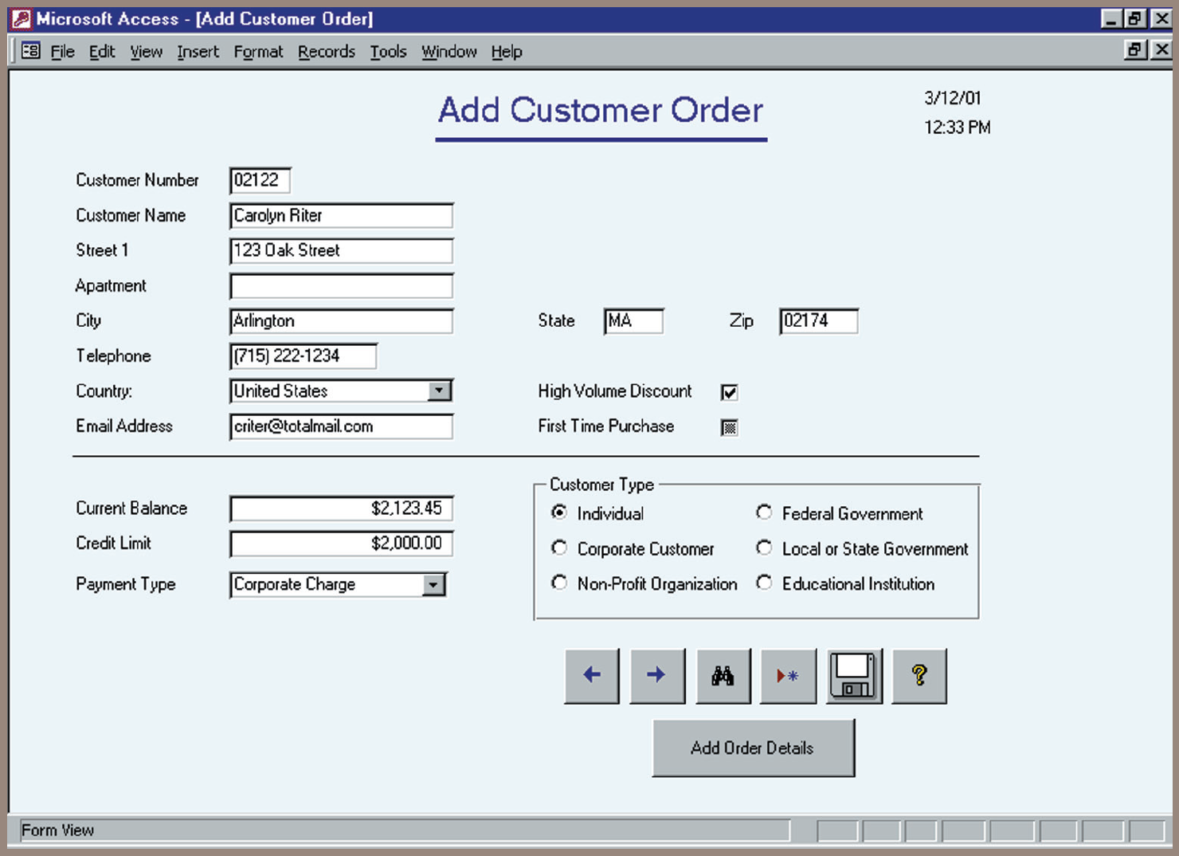
Notes:
Các nhà thiết kế có nhiều thành phần GUI cho phép sự linh hoạt trong việc thiết kế màn hình đầu vào cho các trang Web hoặc các gói phần mềm khác. Ví dụ này là từ Microsoft Access

Slide 91
TEXT BOXES
Hộp văn bản (Text boxes) phải là đủ lớn để chứa tất cả các ký tự
Tiêu đề nên để bên trái của Text Boxes
Dữ liệu ký tự nằm về phía bên trái trong Text Boxes
Dữ liệu số nằm bên phải trong Text Boxes
Notes:
Một hình chữ nhật đại diện cho một hộp văn bản và được dùng để phác thảo nhập dữ liệu và hiển thị trường.
Hộp văn bản phải là đủ lớn để chứa tất cả các ký tự
Tiêu đề nên để bên trái của Text Boxes
Dữ liệu ký tự nằm về phía bên trái trong Text Boxes
Dữ liệu số nằm bên phải trong Text Boxes

Slide 92
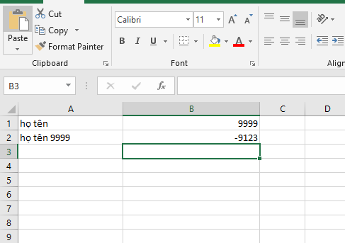

Slide 93
CHECK BOXES
Hộp kiểm (Check boxes) được sử dụng cho các LỰA CHỌN KHÔNG ĐỘC QUYỀN
Văn bản hộp kiểm hoặc nhãn được đặt ở bên phải của check boxes
Nếu có nhiều hơn 10 hộp kiểm, nhóm lại với nhau trong khung
Notes:
Check boxes contain an X or are empty, corresponding to whether or not the user selected the option.
Kiểm tra hộp chứa một X hoặc là trống rỗng, tương ứng với việc có hay không người dùng chọn các tùy chọn.
Hộp kiểm được sử dụng cho các LỰA CHỌN KHÔNG ĐỘC QUYỀN – là những lựa chọn được chọn một hoặc nhiều options, không có ảnh hưỡng lẫn nhau Văn bản hộp kiểm hoặc nhãn được đặt ở bên phải của check boxes Nếu có nhiều hơn 10 hộp kiểm, nhóm lại với nhau trong khung

Slide 95
OPTION BUTTONS
Tùy chọn hoặc nút radio được sử dụng cho các lựa chọn độc quyền
Các lựa chọn được liệt kê ở bên phải của nút, trong một số trình tự
Thường thì chúng được đặt trong một hình chữ nhật được gọi là nhóm tùy chọn
Nếu sử dụng nhiều hơn sáu nút tùy chọn, hộp danh sách hoặc hộp danh sách thả xuống sẽ được triển khai
Notes:
A circle called an option button or a radio button, dung cho những lựa chọn độc quyền – có tác động lẫn nhau. EX: nam, tức không thể là nữ, ngược lại
Tùy chọn hoặc nút radio được sử dụng cho các lựa chọn độc quyền Các lựa chọn được liệt kê ở bên phải của nút, trong một số trình tự Thường thì chúng được đặt trong một hình chữ nhật được gọi là nhóm tùy chọn Nếu sử dụng nhiều hơn sáu nút tùy chọn, hộp danh sách hoặc hộp danh sách thả xuống sẽ được triển khai

Slide 96
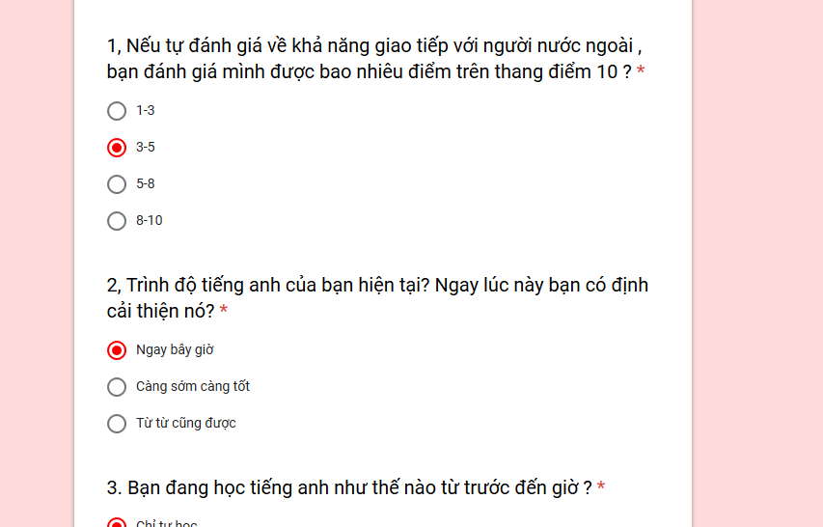

Slide 97
LIST AND DROP-DOWN LIST BOXES
Được sử dụng khi có ít khoảng trống trên trang
Nếu có một lựa chọn thường được chọn, nó thường được hiển thị trong danh sách thả xuống theo mặc định
Notes:
Một loạt danh sách sẽ hiển thị một số tùy chọn có thể được chọn bằng nhấp chuột.
Được sử dụng khi có ít khoảng trống trên trang Nếu có một lựa chọn thường được chọn, nó thường được hiển thị trong danh sách thả xuống theo mặc định

Slide 98
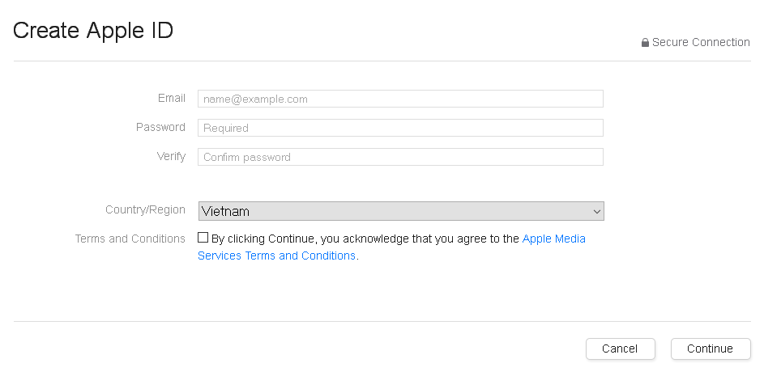

Slide 99
SLIDERS, SPIN BUTTONS, AND IMAGE MAPS
Sliders and spin buttons cho phép người dùng kiểm soát nhiều hơn khi chọn giá trị
Image maps được sử dụng khi tạo các trang web có chứa bản đồ với các hướng dẫn để nhấp vào một khu vực nhất định để xem bản đồ chi tiết của khu vực.
Notes:
Sliders and spin buttons cho phép người dùng kiểm soát nhiều hơn khi chọn giá trị
Image maps được sử dụng khi tạo các trang web có chứa bản đồ với các hướng dẫn để nhấp vào một khu vực nhất định để xem bản đồ chi tiết của khu vực.
Image maps là hình ảnh đồ họa nơi người dùng có thể nhấp vào các phần khác nhau của hình ảnh và được chuyển hướng đến các điểm đến khác nhau. các imagemaps được tạo ra bằng cách xác định từng vùng nóng theo các tọa độ x và y của chúng. Với mỗi tập tọa độ mà bạn chỉ định liên kết mà người dùng sẽ được hướng đến khi họ nhấp vào trong khu vực

Slide 100
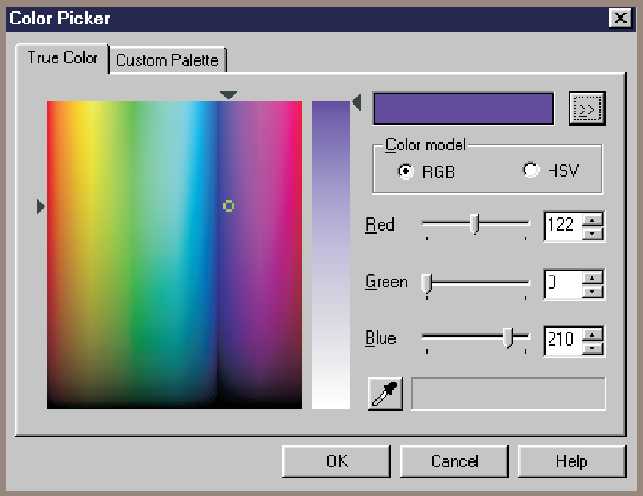

Slide 101
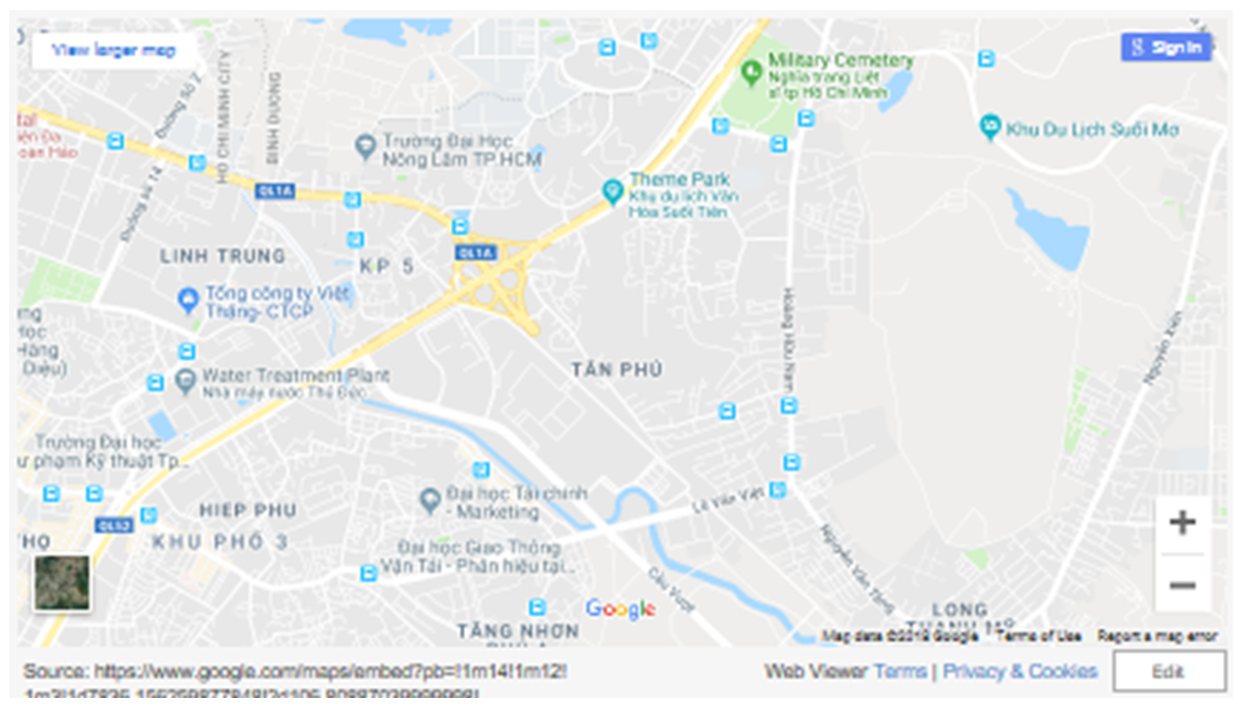

Slide 102
TEXT AREA
Text area dung để nhập văn bản có kích thước (độ dài) lớn hơn các loại bình thường.
Có thể xem dữ liệu lớn hơn khi dùng Box Area
Notes:
Văn bản có thể bao gồm một số của hàng, cột, và các thanh cuộn cho phép người dùng nhập vào và xem văn bản lớn hơn kích thước của khu vực hộp
Text area dung để nhập văn bản có kích thước (độ dài) lớn hơn các loại bình thương, từ 500 → 1000 ký tự (có thể hơn 5000)
Có thể xem dữ liệu lớn hơn khi dung Box Area

Slide 103
TEXT AREA
Về cách xử lý:
Hard-return được dung để *buộc* dòng mới
Example: word →  ; c/c++ → /r/n;…
Sử dụng “word wrap” trong text area → tránh việc văn bản quá dài sẽ hiện thanh cuộn ngang
Notes:
Văn bản có thể bao gồm một số của hàng, cột, và các thanh cuộn cho phép người dùng nhập vào và xem văn bản lớn hơn kích thước của khu vực hộp
Text area dung để nhập văn bản có kích thước (độ dài) lớn hơn các loại bình thương, từ 500 → 1000 ký tự (có thể hơn 5000)
Có thể xem dữ liệu lớn hơn khi dung Box Area
Về cách xử lý:
Hard-return được dung để *buộc* dòng mới
“Return” là quá trình nhảy từ cuối một dòng văn bản đến đầu dòng tiếp theo. HARD RETURN và SOFT RETURN
Thực chất hard return là một biểu tượng được chèn vô văn bản khi bạn ấn ENTER lúc chỉnh sửa tài liệu
Sử dụng “word wrap” trong text area → tránh việc văn bản quá dài sẽ hiện thanh cuộn ngang

Slide 104
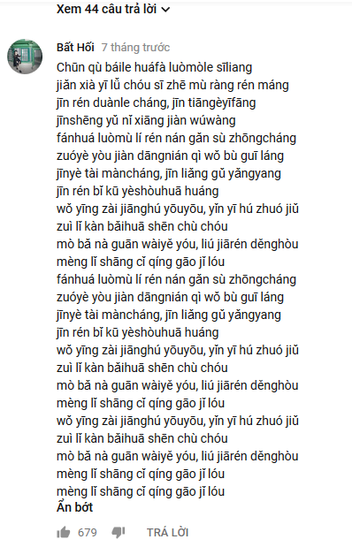

Slide 105
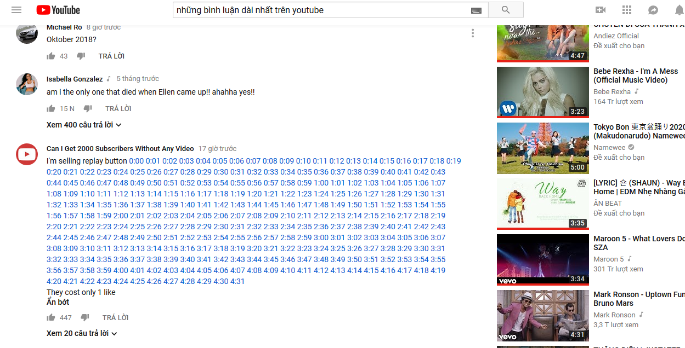

Slide 106
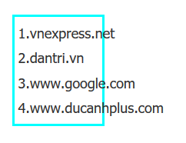
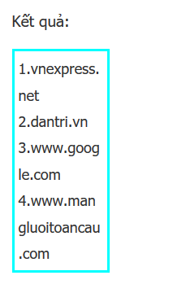

Slide 107
Message Boxes and Command Buttons
Message box sẽ xuất hiện trong một cửa sổ hình chữ nhật và sẽ thông báo thông điệp để người dùng biết chính xác những gì đang xảy ra và những hành động nào có thể xảy ra.
Các nút lệnh thực hiện một hành động khi người dùng chọn nó
Notes:
Each message box sẽ xuất hiện trong một cửa sổ hình chữ nhật và sẽ thông báo thông điệp để người dùng biết chính xác những gì đang xảy ra và những hành động nào có thể xảy ra.
**Calculate Total, Add Order, OK, are examples of command buttons.**
Các nút lệnh thực hiện một hành động khi người dùng chọn nó

Slide 108
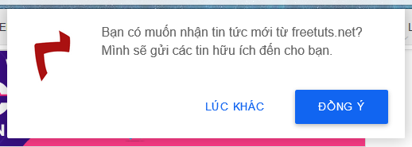

Slide 109
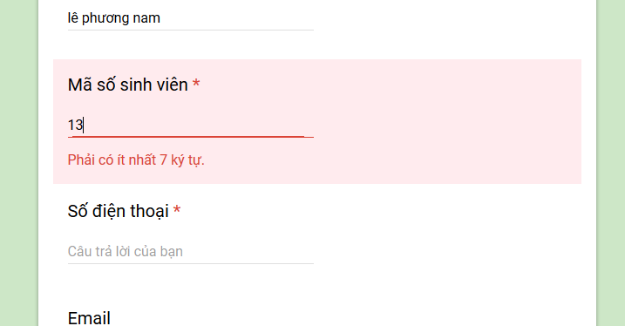

Slide 110
FORM CONTROLS AND VALUES
Mỗi điều khiển trong giao diện GUI lưu trữ dữ liệu được liên kết với điều khiển
Các trang web sử dụng một cặp tên và giá trị được truyền đến máy chủ hoặc trong một email được gửi cùng với biểu mẫu
Notes:
****************NOT KNOW*****************
Mỗi điều khiển trong giao diện GUI lưu trữ dữ liệu được liên kết với điều khiển Các trang web sử dụng một cặp tên và giá trị được truyền đến máy chủ hoặc trong một email được gửi cùng với biểu mẫu

Slide 111
HIDDEN FIELDS
Không hiển thị với người xem
Không chiếm bất kỳ không gian nào trên trang Web
Chỉ có thể chứa tên và giá trị
Được sử dụng để lưu trữ các giá trị được gửi từ một biểu mẫu Web đến máy chủ
Notes:
Được sử dụng để giữ lại thông tin về loại trình duyệt đang được sử dụng; hệ điều hành của người xem, v.v. Đôi khi một trường ẩn sẽ chứa trường khóa được sử dụng để định vị bản ghi cho khách hàng hoặc phiên duyệt web.
Không hiển thị với người xem
Không chiếm bất kỳ không gian nào trên trang Web
Chỉ có thể chứa tên và giá trị
Được sử dụng để lưu trữ các giá trị được gửi từ một biểu mẫu Web đến máy chủ

Slide 112
EVENT-RESPONSE CHARTS
Dùng để:
Liệt kê hàng loạt sự kiện có thể xảy ra
Cho thấy điều gì sẽ xảy ra
Xây dựng biểu mẫu web yêu cầu hành động tối thiểu từ người dùng
Khám phá các cải tiến cho trang web
Notes:
Sự kiện có thể là nhấn nút, thay đổi giá trị, tập trung vào một trường, làm mờ một trường, tải trang web, nhận diện tổ hợp phím → giúp cho người dung tập trung, biết được mình phải điền cái gì, điền ở đâu, điền như thế nào
Dùng để:
liệt kê hàng loạt sự kiện có thể xảy ra
cho thấy điều gì sẽ xảy ra
xây dựng biểu mẫu web yêu cầu hành động tối thiểu từ người dùng
khám phá các cải tiến cho trang Web Sự kiện có thể được sử dụng để:
điều khiển điều hướng giữa các trang Web
thay đổi nội dung của danh sách thả xuống

Slide 113
EVENT-RESPONSE CHARTS
Sự kiện có thể được sử dụng để:
Điều khiển điều hướng giữa các trang web
Thay đổi nội dung của danh sách thả xuống
Notes:
Sự kiện có thể là nhấn nút, thay đổi giá trị, tập trung vào một trường, làm mờ một trường, tải trang web, nhận diện tổ hợp phím → giúp cho người dung tập trung, biết được mình phải điền cái gì, điền ở đâu, điền như thế nào
Dùng để:
liệt kê hàng loạt sự kiện có thể xảy ra
cho thấy điều gì sẽ xảy ra
xây dựng biểu mẫu web yêu cầu hành động tối thiểu từ người dùng
khám phá các cải tiến cho trang Web Sự kiện có thể được sử dụng để:
điều khiển điều hướng giữa các trang Web
thay đổi nội dung của danh sách thả xuống

Slide 114
DYNAMIC WEB PAGES
Các trang web tự thay đổi do kết quả của một số hành động của người dung
Lợi thế:
Tự sửa đổi nhanh
Bất lợi:
Sẽ không hoạt động nếu JavaScript bị tắt
Các trang web động có thể không tuân thủ Đạo luật về người khuyết tật Hoa Kỳ
Notes:
Các trang web động sử dụng JavaScript để sửa đổi một số phần của trang Web hoặc một kiểu. Tự sửa đổi nhanh chóng - vì chúng có ít gián đoạn hơn để gửi và nhận dữ liệu từ máy chủ.
Các trang web tự thay đổi do kết quả của một số hành động của người dùng Lợi thế:
Tự sửa đổi nhanh
Bất lợi:
Sẽ không hoạt động nếu JavaScript bị tắt
Các trang web động có thể không tuân thủ Đạo luật về người khuyết tật Hoa Kỳ

Slide 115
AJAX
AJAX = Asynchronous JavaScript and XML
Sử dụng JavaScript và XML
Cho phép các nhà phát triển Web xây dựng một trang Web hoạt động giống như một chương trình máy tính để bàn truyền thống
Notes:
đây là một công nghệ giúp chung ta tạo ra những Web động mà hoàn toàn không reload lại trang
Sử dụng JavaScript và XML
Cho phép các nhà phát triển Web xây dựng một trang Web hoạt động giống như một chương trình máy tính để bàn truyền thống
Dữ liệu có thể là tệp văn bản nhỏ hoặc tài liệu XML chứa nhiều khách hàng hoặc lặp lại dữ liệu
Có lợi thế là làm cho Web hoạt động nhanh hơn và cung cấp trải nghiệm xem mượt mà hơn cho người dùng
Những bất lợi là JavaScript phải được kích hoạt và trang Web có thể vi phạm Đạo luật về Người khuyết tật Hoa Kỳ

Slide 116
AJAX
Dữ liệu có thể là tệp văn bản nhỏ hoặc tài liệu XML chứa nhiều khách hàng hoặc lặp lại dữ liệu
Có lợi thế là làm cho Web hoạt động nhanh hơn và cung cấp trải nghiệm xem mượt mà hơn cho người dùng
Những bất lợi là JavaScript phải được kích hoạt và trang Web có thể vi phạm Đạo luật về Người khuyết tật Hoa Kỳ
Notes:
đây là một công nghệ giúp chung ta tạo ra những Web động mà hoàn toàn không reload lại trang
Sử dụng JavaScript và XML
Cho phép các nhà phát triển Web xây dựng một trang Web hoạt động giống như một chương trình máy tính để bàn truyền thống
Dữ liệu có thể là tệp văn bản nhỏ hoặc tài liệu XML chứa nhiều khách hàng hoặc lặp lại dữ liệu
Có lợi thế là làm cho Web hoạt động nhanh hơn và cung cấp trải nghiệm xem mượt mà hơn cho người dùng
Những bất lợi là JavaScript phải được kích hoạt và trang Web có thể vi phạm Đạo luật về Người khuyết tật Hoa Kỳ

Slide 117
ĐẠO LUẬT NGƯỜI MỸ KHUYẾT TẬT (ADA)
Được phát triển vào năm 1990
Đảm bảo rằng những người khuyết tật có cơ hội giống như bất cứ ai khác.
Trang web của bạn cần có thể truy cập được đối với những người có khuyết tật ảnh hưởng đến khả năng nghe, nhìn hoặc khả năng thể chất của họ.

Slide 118
TUÂN THỦ ADA
Tuân thủ ADA tăng đối tượng mục tiêu của bạn
Tuân thủ ADA Cải thiện nỗ lực SEO của bạn
Tuân thủ ADA có thể giúp danh tiếng của bạn
Tuân thủ ADA có nghĩa là khả năng sử dụng trang web tốt hơn tổng thể
Bạn có thể tránh hình phạt
Notes:
Tuân thủ ADA tăng đối tượng mục tiêu của bạn Tuân thủ ADA Cải thiện nỗ lực SEO của bạn **SEO: Tối ưu hóa công cụ tìm kiếm - Search Engine Optimization Tuân thủ ADA có thể giúp danh tiếng của bạn Tuân thủ ADA có nghĩa là khả năng sử dụng trang web tốt hơn tổng thể Bạn có thể tránh hình phạt
https://blog.cws.net/5-reasons-your-website-should-be-ada-compliant/
→ https://translate.google.com/translate?sl=en&tl=vi&js=y&prev=_t&hl=en&ie=UTF-8&u=https%3A%2F%2Fblog.cws.net%2F5-reasons-your-website-should-be-ada-compliant&edit-text=

Slide 119
TUÂN THỦ ADA
Thêm chú thích cho video
Thêm mô tả âm thanh
Tạo bản ghi văn bản
Tạo liên kết tới video thay vì nhúng nó vào các trang web
Notes:
Thêm chú thích cho video Thêm mô tả âm thanh Tạo bản ghi văn bản Tạo liên kết tới video thay vì nhúng nó vào các trang web Thêm liên kết vào phần tải xuống trình phát đa phương tiện Thêm liên kết bổ sung vào bảng điểm văn bản (cho video) Trang nên cung cấp các liên kết thay thế cho Bản đồ hình ảnh
https://www.appnet.com/make-website-ada-compliant
→ https://translate.google.com/translate?sl=en&tl=vi&js=y&prev=_t&hl=en&ie=UTF-8&u=https%3A%2F%2Fwww.appnet.com%2Fmake-website-ada-compliant%2F&edit-text=&act=url

Slide 120
TUÂN THỦ ADA
Thêm liên kết vào phần tải xuống trình phát đa phương tiện
Thêm liên kết bổ sung vào bảng điểm văn bản (cho video)
Trang nên cung cấp các liên kết thay thế cho Bản đồ hình ảnh
Notes:
Thêm chú thích cho video Thêm mô tả âm thanh Tạo bản ghi văn bản Tạo liên kết tới video thay vì nhúng nó vào các trang web Thêm liên kết vào phần tải xuống trình phát đa phương tiện Thêm liên kết bổ sung vào bảng điểm văn bản (cho video) Trang nên cung cấp các liên kết thay thế cho Bản đồ hình ảnh
https://www.appnet.com/make-website-ada-compliant
→ https://translate.google.com/translate?sl=en&tl=vi&js=y&prev=_t&hl=en&ie=UTF-8&u=https%3A%2F%2Fwww.appnet.com%2Fmake-website-ada-compliant%2F&edit-text=&act=url

Slide 121
Tab Control Dialogue Boxes
Tạo một tab riêng cho từng tính năng độc đáo
Đặt các tab được sử dụng phổ biến nhất ở phía trước và hiển thị chúng trước
Cân nhắc bao gồm ba nút cơ bản trong thiết kế của bạn
OK
Hủy bỏ
Cứu giúp
Notes:
Tạo một tab riêng cho từng tính năng độc đáo Đặt các tab được sử dụng phổ biến nhất ở phía trước và hiển thị chúng trước Cân nhắc bao gồm ba nút cơ bản trong thiết kế của bạn
OK
Hủy bỏ
Cứu giúp

Slide 122
Màu sắc
Màu sắc cho phép bạn:
Tương phản nền trước và nền
Làm nổi bật các trường quan trọng
Lỗi tính năng
Làm nổi bật đầu vào mã đặc biệt
Chú ý đến các thuộc tính đặc biệt khác
Notes:
Màu sắc là một cách hấp dẫn và được chứng minh để tạo thuận lợi cho người dùng với các tác vụ yêu cầu đầu vào máy tính.

Slide 123
Năm kết hợp màu nền trước / nền dễ đọc nhất:
Black on yellow
Green on white
Blue on white
White on blue
Yellow on black

Slide 124
Page Design

Slide 125
INTRANET AND INTERNET PAGE DESIGN
Cung cấp hướng dẫn rõ ràng
Trình diễn chuỗi nhập hợp lý cho biểu mẫu điền
Sử dụng nhiều hộp văn bản, nút nhấn, nút radio, danh sách thả xuống và các tính năng GUI khác
Cung cấp hộp văn bản cuộn nếu bạn không chắc chắn sẽ nhập bao nhiêu văn bản
Notes:
Cung cấp hướng dẫn rõ ràng
Trình diễn chuỗi nhập hợp lý cho biểu mẫu điền
Sử dụng nhiều hộp văn bản, nút nhấn, nút radio, danh sách thả xuống và các tính năng GUI khác
Cung cấp hộp văn bản cuộn nếu bạn không chắc chắn sẽ nhập bao nhiêu văn bản

Slide 126
INTRANET AND INTERNET PAGE DESIGN
Bao gồm hai nút cơ bản: Gửi và xóa
Nếu biểu mẫu dài, hãy chia thành nhiều biểu mẫu đơn giản hơn trên các trang riêng biệt
Tạo màn hình phản hồi liệt kê các thông báo lỗi nếu biểu mẫu không được điền chính xác

Slide 127
ỨNG DỤNG THƯƠNG MẠI ĐIỆN TỬ
Ứng dụng thương mại điện tử không chỉ liên quan đến thiết kế tốt của các trang web
Khách hàng cần cảm thấy tự tin trên trang web
Notes:
ỨNG DỤNG THƯƠNG MẠI ĐIỆN TỬ
Khách hàng cần phải cảm thấy tự tin rằng họ đang mua số lượng chính xác, rằng họ đang nhận được mức giá phù hợp và tổng chi phí mua hàng trên Internet, bao gồm phí vận chuyển, là những gì họ mong đợi. Cách phổ biến nhất để thể hiện sự tự tin là sử dụng phép ẩn dụ của một giỏ mua hàng hoặc túi mua sắm. Một tính năng quan trọng của giỏ mua hàng là người dùng có thể chỉnh sửa số lượng mặt hàng đã đặt hàng hoặc có thể xóa hoàn toàn mặt hàng đó.
Ứng dụng thương mại điện tử không chỉ liên quan đến thiết kế tốt của các trang web
Khách hàng cần cảm thấy tự tin trên trang web

Slide 128
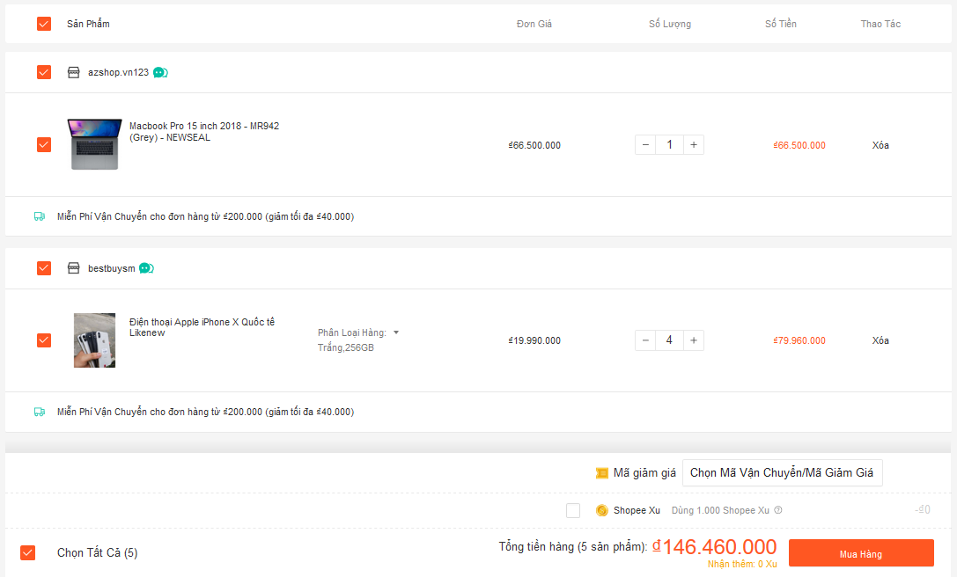

Slide 129
TỔNG KẾT
Hướng dẫn cho các biểu mẫu đầu vào được thiết kế tốt:
Biểu mẫu phải dễ điền
Biểu mẫu phải đáp ứng mục đích mà chúng được thiết kế
Biểu mẫu phải được thiết kế để đảm bảo hoàn thành chính xác
Biểu mẫu phải dễ chịu và hấp dẫn

Slide 130
TỔNG KẾT
Hướng dẫn cho hiển thị được thiết kế tốt:
Hiển thị phải được giữ đơn giản
Hiển thị phải nhất quán trong bản trình bày
Thiết kế phải tạo điều kiện chuyển động giữa các trang
Màn hình phải hấp dẫn

Slide 131
TỔNG KẾT
Hướng dẫn cho biểu mẫu điền vào web
Cung cấp hướng dẫn rõ ràng
Trình diễn chuỗi nhập hợp lý cho biểu mẫu điền
Sử dụng nhiều hộp văn bản, nút nhấn, menu thả xuống, hộp kiểm và nút radio
Cung cấp hộp văn bản cuộn nếu bạn không chắc chắn về số lượng người dùng sẽ cần để trả lời câu hỏi

Slide 132
TỔNG KẾT
Hướng dẫn cho biểu mẫu điền vào web
Chuẩn bị hai nút cơ bản trên mọi biểu mẫu điền vào web: Gửi và xóa biểu mẫu
Nếu biểu mẫu dài và người dùng phải cuộn rộng, hãy chia biểu mẫu thành nhiều biểu mẫu đơn giản hơn trên các trang riêng biệt
Tạo màn hình phản hồi làm nổi bật các lỗi có màu phù hợp và từ chối gửi biểu mẫu cho đến khi các trường bắt buộc được điền chính xác

Slide 133
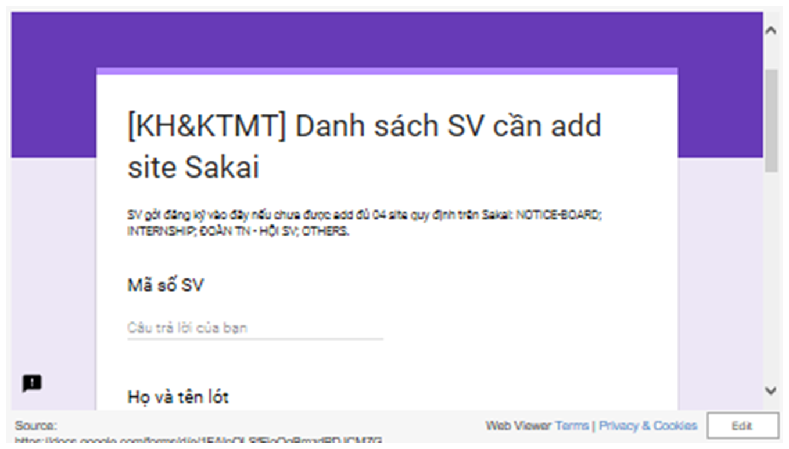

Slide 134
THANKS!
Any questions?

Slide 135
THE END

